Slide 1
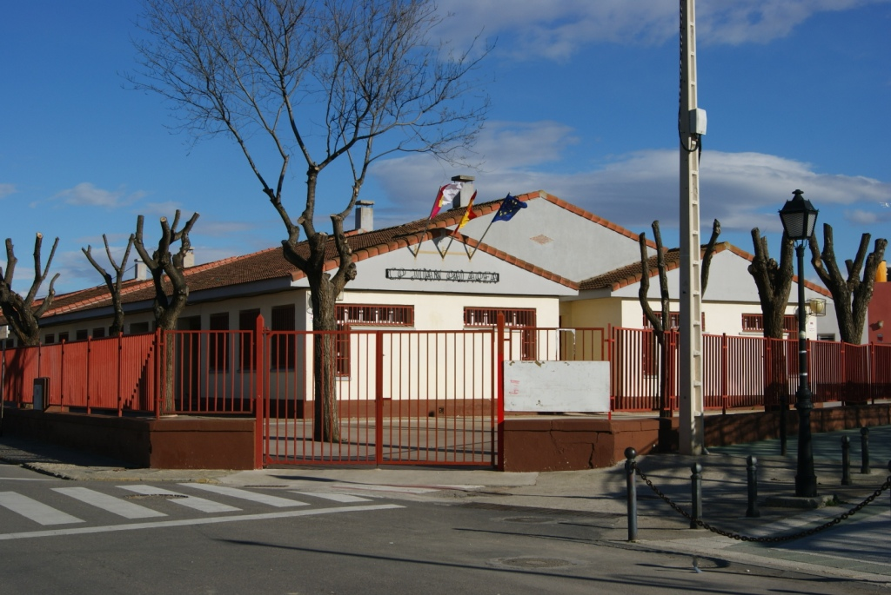

ACCESO A EDUCAMOSCLM
CEIP JUAN PALAREA

Slide 2
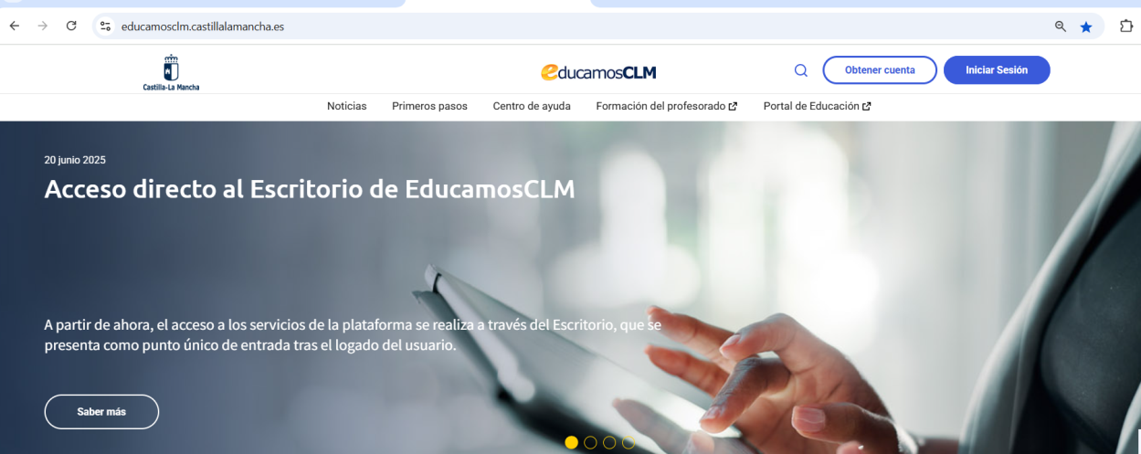
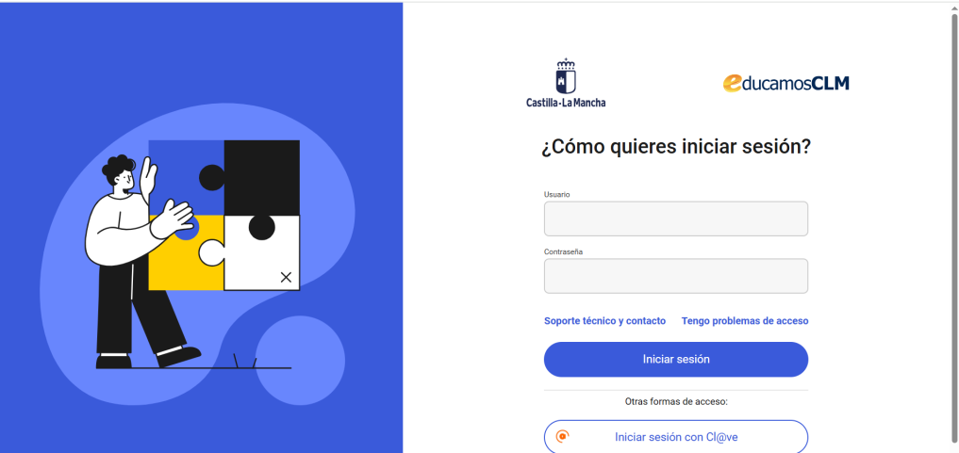
PASOS PARA ACCEDER A EDUCAMOSCLM
1º Accedo a EducamosCLM
2º Introduzco usuario y contraseña

Slide 3
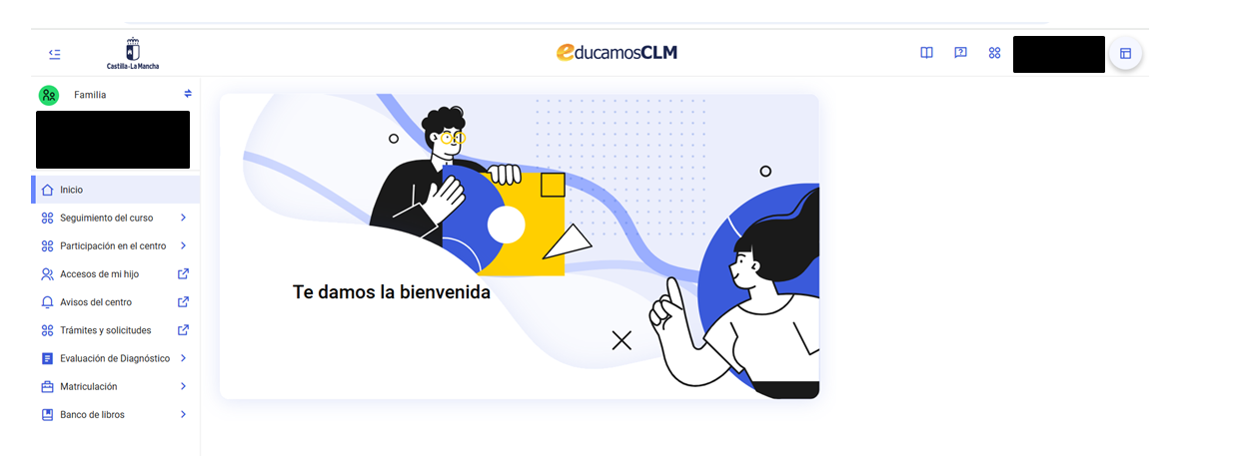
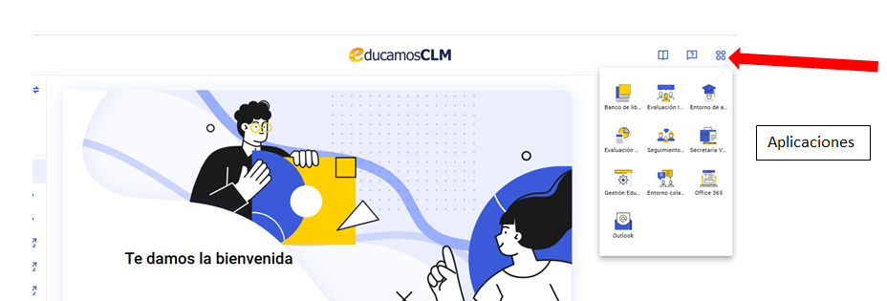
3º Me va a aparecer el siguiente directorio:
Si quiero acceder a las aplicaciones puso en lo siguiente y ahí están las siguientes aplicaciones de acceso:

Slide 4
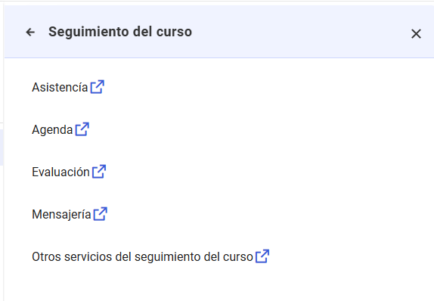
También puedo ir accediendo desde la barra de la izquierda.
- En esa barra me aparecen los hijos que tengo y que tendré que seleccionar en función de cada uno, al igual aparece el colegio/instituto en el que está.
-Aparece el seguimiento del curso donde tengo acceso a:

Slide 5
Desde otros seguimientos del curso me accede al antiguo seguimiento educativo.
En participación en el centro, accederé a los cuestionarios de evaluación interna.
En accesos de mi hij@, al correo de mensajería.
Mis trámites y solicitudes, da acceso a la secretaría virtual.
Evaluación de diagnóstico, al informe de evaluación de los alumnos de 4º
Matriculación: en periodos de matriculación para poder matricular a mi hij@.
Banco de libros: acceso a condiciones y estado de materiales curriculares.

